Slide 1


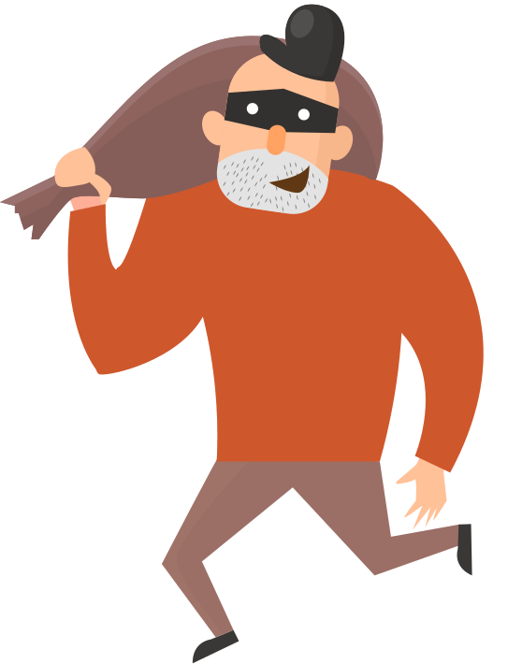
BEZPIECZNI W SIECI
Dzień Bezpiecznego Internetu
Julia Zimna
Angelika Werner
kl. 3O3
06.02.2024

Slide 2
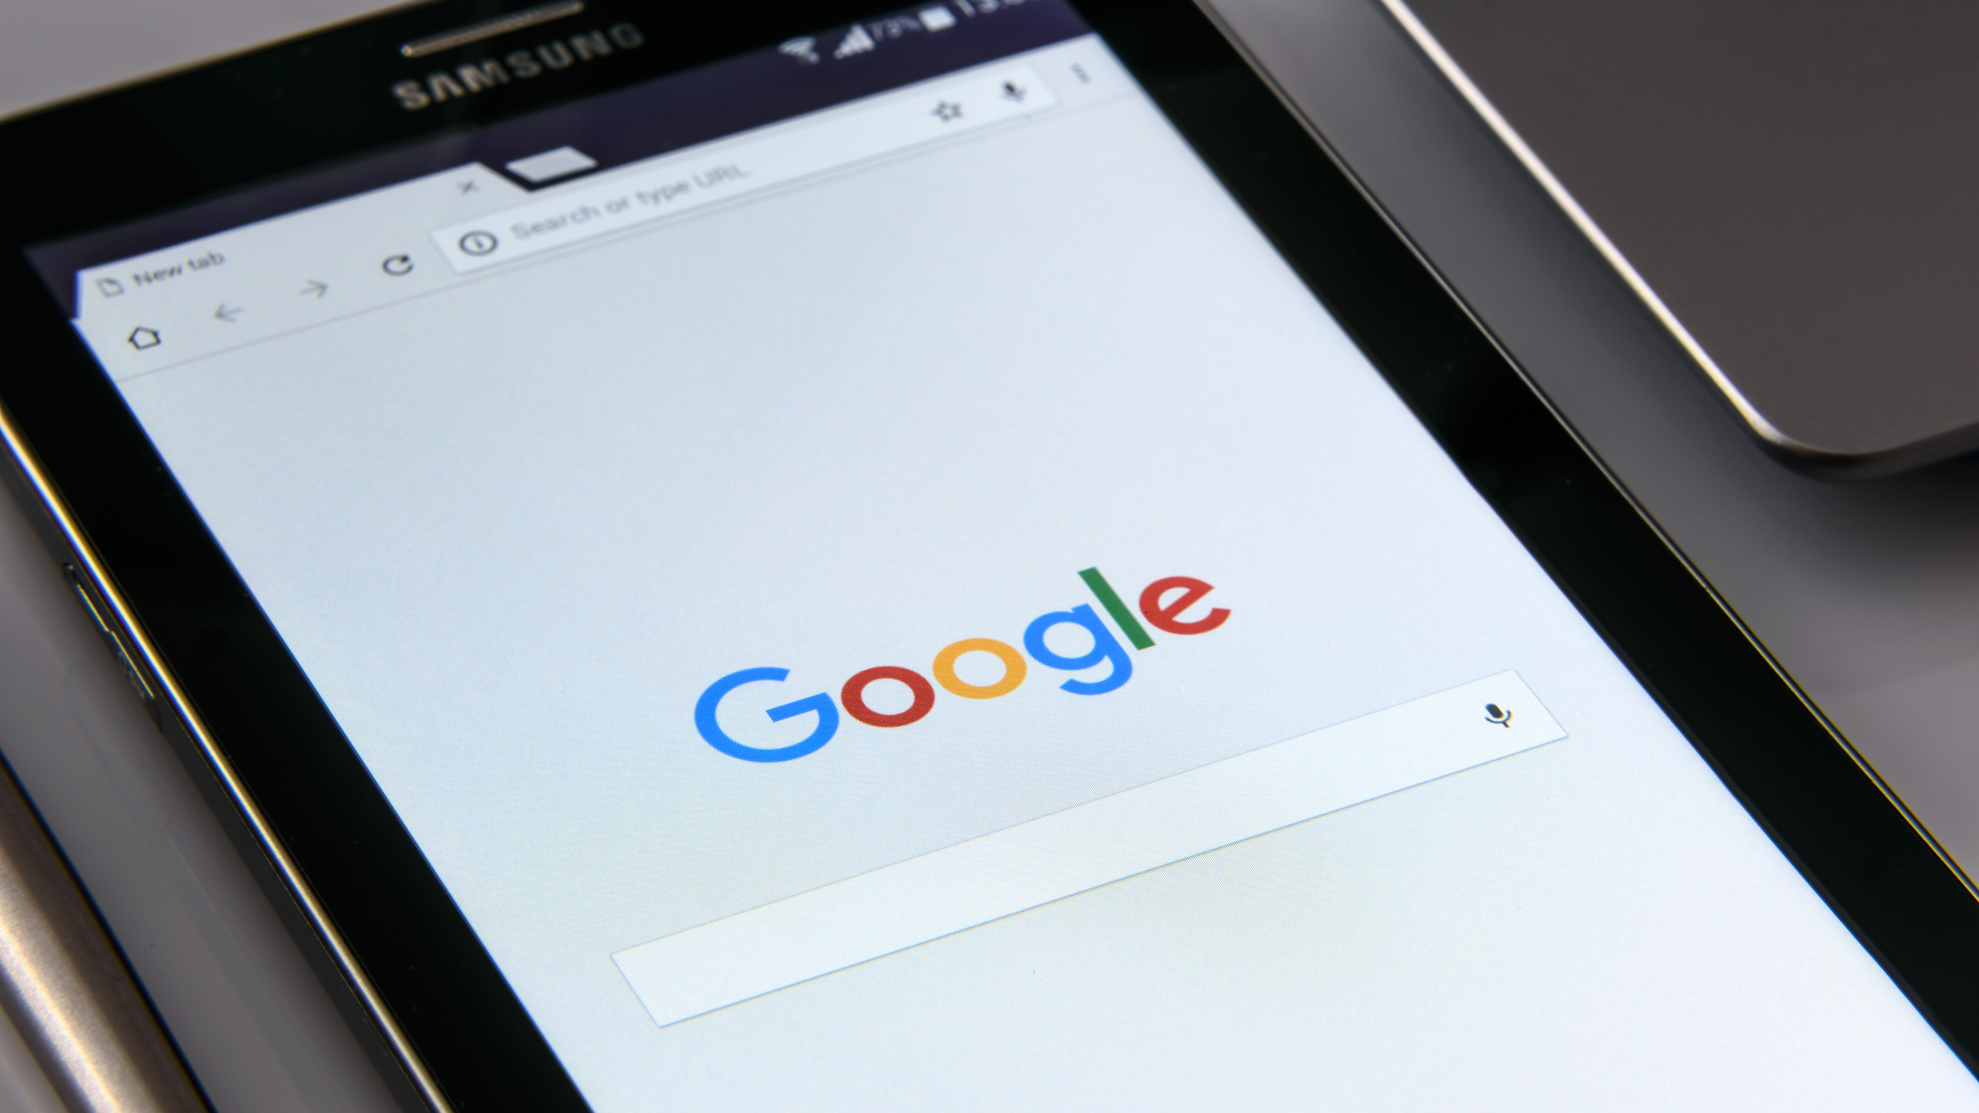
Cele prezentacji
  mapa myśli i historia początku Internetu
  Dwie strony Internetu- pozytywy i zalety
  Przedstawienie popularnych zagrożeń w Internecie
  Zasada 3 kroków: myśl, rozważ, działaj
  Pro-life w Internecie- uzależnienia i złe nawyki
  Przedstawienie bezpiecznych zasad działalności w Internecie
  ciekawostki

Slide 3

INTERNET BLIŻEJ NAS
HISTORIA INTERNETU

Slide 4
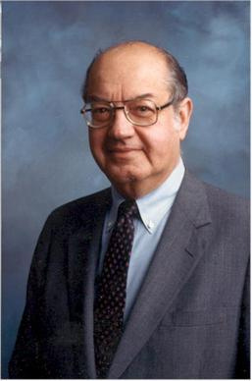
Historia Internetu
Początki Internetu sięgają aż... Zimnej Wojny
Wszystko zaczęło się od powstania ARPANET-u, czyli z ang. Advanced Research Project Agency. Jest to sieć oparta na rozproszonej architekturze i protokole TCP/IP. Jest bezpośrednim przodkiem Internetu
Do przełomowego odkrycia doszło dzięki polskiemu badaczowi. Paul Baran opracował funkcjonującym do dziś komutację pakietów. Metoda ma również swoją specjalną nazwę GORĄCY KARTOFEL.
Paul Baran
ur.29.04.1926-zm 26.03.2011

Slide 5
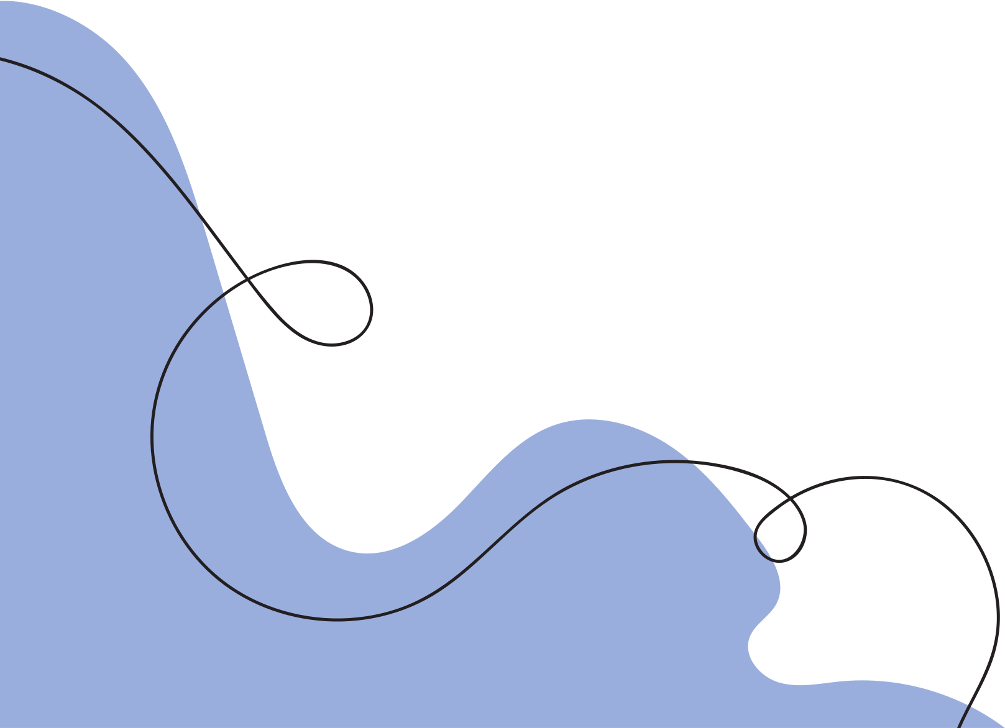


Początki Internetu sięgają końca lat 60 XX wieku
definicja pochodzi od angielskiego słowa
"Inter-network", która oznacza "między sieć"
INTERNET
ogólne pojęcie Internetu to system połączeń między komputerami
17.08.1991
Uruchomienie pierwszego połączenia Internetowego w Polsce

Slide 6
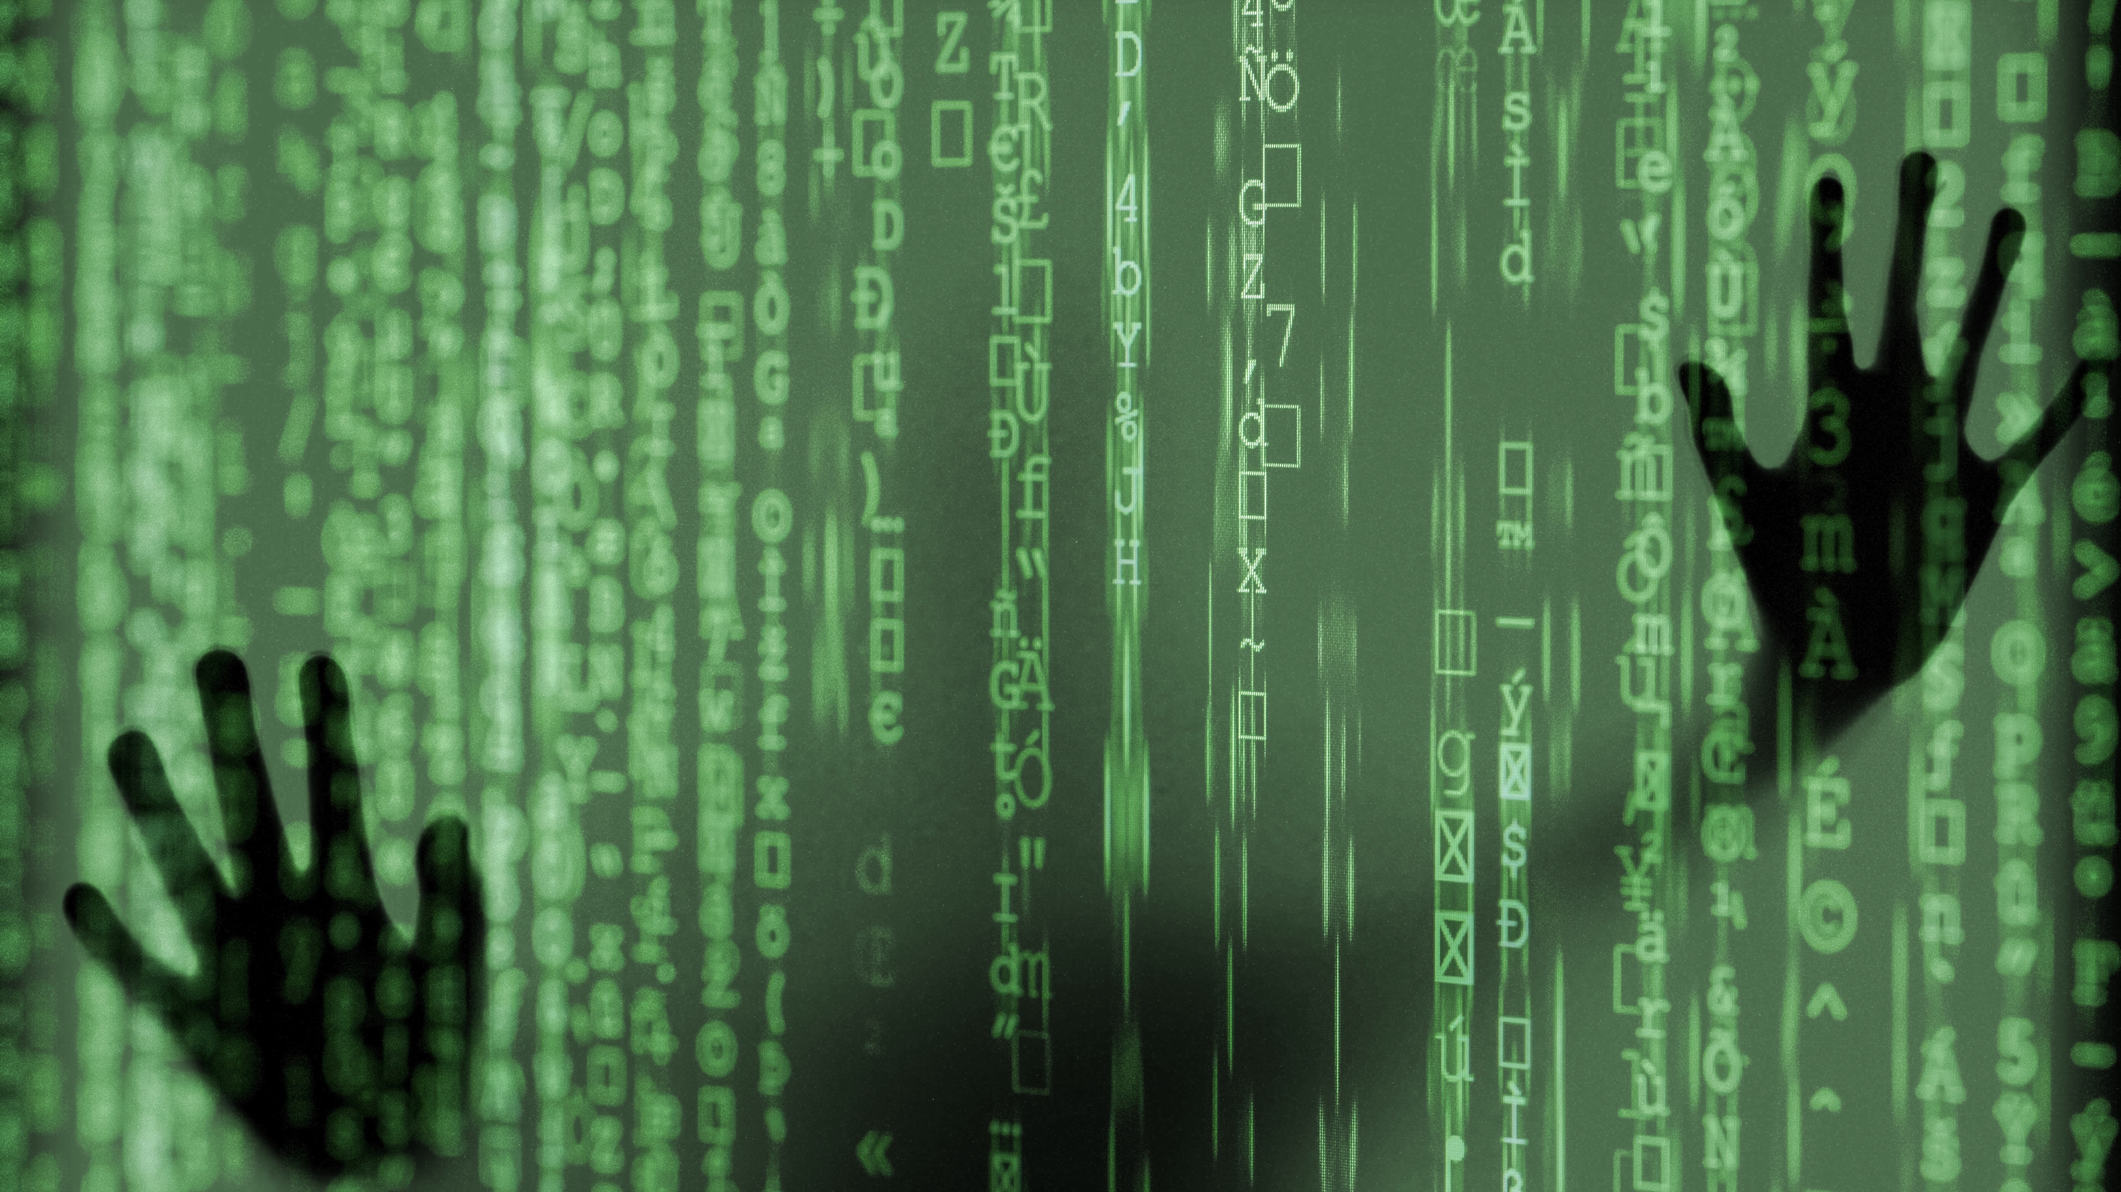
INTERNET-ODKRYCIE CZY “PUSZKA PANDORY”?

Slide 7
Dwie strony Internetu
POZYTYWNY ASPEKT | NEGATYWNY ASPEKT
ŁATWY DOSTĘP DO INFORMACJI | DUŻE RYZYKO FAKE NEWSÓW I DEZINFORMACJI
MOŻLIWOŚĆ PRACY ZDALNEJ | OSZUŚCI I ZMOŻONA PRZESTĘPCZOŚĆ INTERNETOWA
MOŻLIWOŚĆ HANDLU INTERNETOWEGO | NIELEGALNY “BLACK MARKET” , CZYLI DARK WEB I DEEP WEB
MOŻLIWOŚĆ WYKONYWANIA TRANSAKCJI | FAKE LINKI, WYŁUDZANIE PIENIĘDZY
MOŻLIWOŚĆ UCZENIA SIĘ I DOSZKALANIA ZDALNIE | NIELEGALNE STRONY ZWIĄZANE Z PORNOGRAFIĄ
Korzystając z Internetu należy zachować rozum, logiczne myślenie i przede wszystkim CZUJNOŚĆ. Nie wszystko co zostało napisane/wysłane/wstawione musi być prawdą !

Slide 8
Zagrożenia w Internecie- jak sprawcy działają?
Metody sprawców są różne i zależą od kreatywności danego przestępcy. Kilka lat temu bardzo popularna metoda “na wnuczka” zbierała liczne żniwo ofiar oszustw. Teraz metoda ta ewoluowała i sięgnięto po technologie AI, czyli sztucznej inteligencji, która ma naśladować , naszą prawdziwą barwę głosu.
Ale czy tylko to jest zagrożeniem? Oczywiście, że NIE
Oto przykłady co może nas spotkać

Slide 9
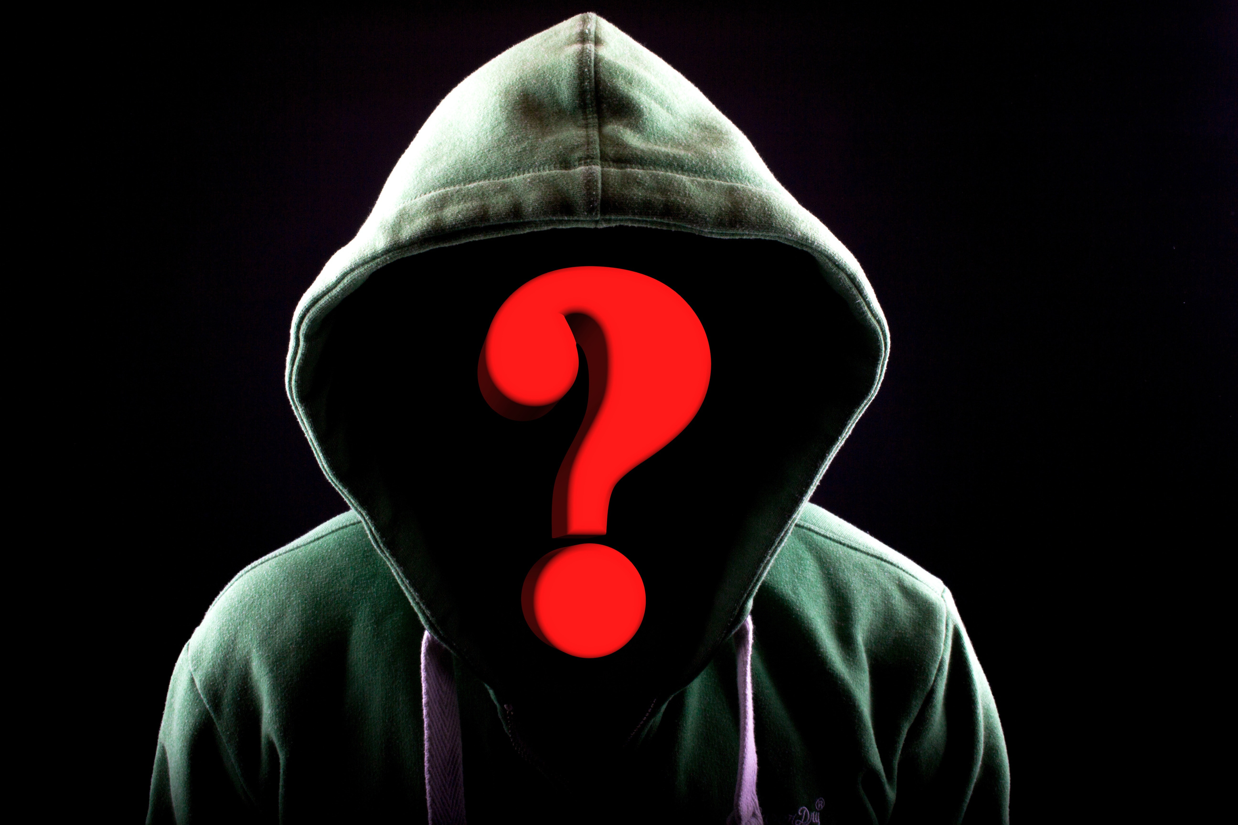
TOP 10 NAJCZĘSTSZYCH CYBERZAGROŻEŃ
  MALWARE- złośliwe oprogramowanie
  SPAM- niechciana korespondencja
  Kradzież tożsamości
  Wyciek danych
  Szpiegostwo
  CRYPTOJACKING -kradzież kryptowalut
  PHISHING- wyłudzanie poufnych informacji
  Ataki na strony i aplikacje internetowe
  BOTNET-y - sieć komputerów przejęta przez przestępców
  ATAKI DDoS- blokowanie dostępu do usług poprzez sztuczne generowanie ruchu

Slide 10
TOP 3 NAJPOPULARNIEJSZE PRZESTĘPSTWA INTERNETOWE
Kampanie phishingowe wykorzystujące wizerunek banków | Kampanie fałszywych SMS-ów PGE/InPost/Blik | Fałszywe panele logowania Facebook
NARAŻENI: Klienci banków MIEJSCE ATAKU: Wiadomości email ,SMS, portale społecznościowe POTENCJALNE SKUTKI: utrata pieniędzy i kontroli nad kontem bankowym Oszuści wysyłając na np. naszego maila wiadomość dodają FAŁSZYWY link, który jest zawirusowany. Aktywacja go grozi utratą konta bankowego a szczególnie tego co jest w środku, czyli pieniędzy | NARAŻENI: Klienci firm PGE, Inpost, Blik MIEJSCE ATAKU: SMS POTENCJALNE SKUTKI: Utrata pieniędzy i kontroli nad kontem bankowym Oszuści wysyłają do nas informację o wymaganej płatności (oczywiście fałszywej paczki). Dodają do tego zawirusowany link, który po jego aktywacji przekierowywuje nas na fałszywą stronę płatności. Tam po podaniu danych wrażliwych dochodzi do kradzieży pieniędzy | NARAŻENI: użytkownicy portalu Facebook MIEJSCE ATAKU: Wiadomości, wpisy POTENCJALNE SKUTKI: Utrata dostępu do konta, wykorzystania konta do dalszego oszustwa Oszuści zachęcają nas do wejścia w podany link, który po aktywacji prowadzi nas na fałszywe stronę z logowaniem. Tam dochodzi do kradzieży danych logowania i przejęcia konta

Slide 11
A co jak wejdziemy głębiej...
poznajmy Dark Web i Deep Web
DARK WEB
DEEP WEB
“ciemna sieć” a szerzej mówiąc ukryta część zasobów Internetu, którą można przeglądać dzięki specjalnemu oprogramowaniu
z ang. hidden web. Pojęcie określa niewidzialną sieć, która nie jest indeksowana przez zwykłe przeglądarki. Dotarcie do tej części Internetu wymaga “podążania za hiperłączami”. Około 14 tysięcy stron należy do rosyjskiej ukrytej sieci
Dostęp do tej części Internetu jest dostępny dzięki sieci “Darknet” oraz specjalnej przeglądarki np. DuckDuckGo czy Tor
W Darkwebie znajdziemy głównie treści nielegalne. Są to różnego rodzaju treści pornograficzne, drastyczne, sadystyczne czy brutalne. Znajdziemy tam przedmioty pochodzące z przestępstw, płatnych zabójców, hackerów czy działalność polityczna działającą niezgodnie z prawem
W Deepweb znajdziemy głównie strony zablokowane dla robotów wyszukiwarek internetowych, bazy danych, dokumenty rządowe, DARK WEB, dostęp do bankowości internetowej i wiele innych.
TA CZĘŚĆ INTERNETU JEST NADZOROWANA PRZEZ WYDZIAŁ DO WALKI Z CYBERPRZESTĘPCZOŚCIĄ

Slide 12
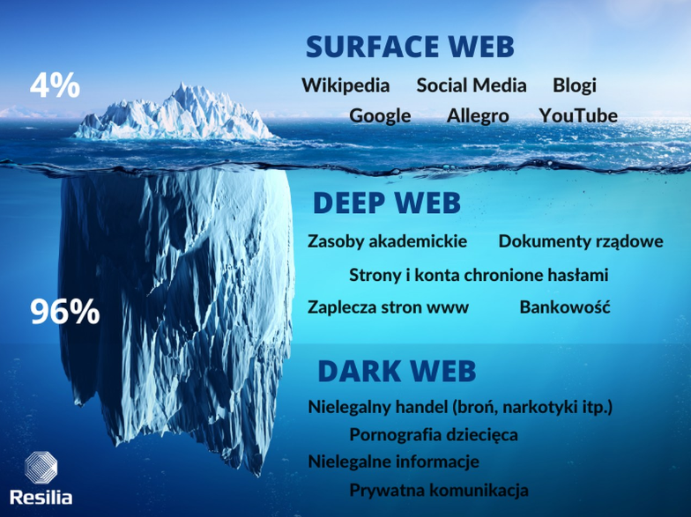
źródło: https://resilia.pl/blog/dark-web-dark-web-darknet-informacje/

Slide 13
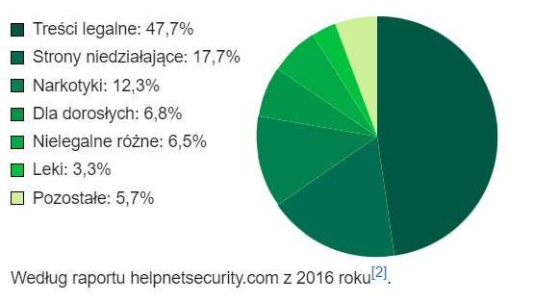
Dane dotyczące obrotu przedmiotami i materiałami w Darknecie
źródło: https://pl.wikipedia.org/wiki/Dark_web

Slide 14

BĄDŹ MĄDRZEJSZY- NIE DAJ SIĘ OSZUSTOM
Profilaktyka i szybkie zapobieganie

Slide 15


Zasada 3 kroków
myśl, rozważ, działaj
DOMENA NIEBEZPIECZNA
DOMENA BEZPIECZNA
DOMENA W POŁOWIE BEZPIECZNA
MYŚL
zastanów się czy strona/wiadomość/post jest napewno domeną legalną. W tym celu sprawdź adres przekierowujący i tak zwaną kłódkę
ROZWAŻ
przemyśl czy aby na pewno warto wchodzić na taką domenę. Rozważ swoje wątpliwości po wcześniejszej weryfikacji
DZIAŁAJ
Jeśli domena jest legalna to możesz się cieszyć z dalszej eksploatacji Internetu. Jeśli domena jest zawirusowana, odpuść i poszukaj innej strony

Slide 16
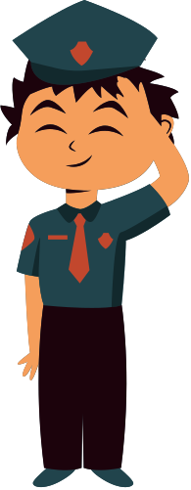
BĄDŹ PRO!
Oto 10 zasad, które powinien znać każdy Polak
  Nie wchodź na podejrzane strony. Nic tam ciekawego nie ma!
  Nie wchodź w podejrzane linki. Poprowadzą Ciebie do bankructwa!
  Ignoruj spam lub inne podobne wiadomości. Kosz to ich miejsce !
  Korzystaj z mocnych i trudnych do odgadnięcia haseł. To podstawa bezpieczeństwa!
  Mile widziane jest włączenie uwierzytelniania dwuetapowego. Przezorny zawsze ubezpieczony!
  Wykup dobry antywirus. Wirtualny ochroniarz zawsze do usług!
  Usuń niepotrzebne konta. Co za dużo to nie zdrowo!
  Nie łącz się z nieznanymi sieciami WIFI lub hotspotami. Co swoje to najlepsze!
  Nie podawaj zbyt dużo informacji o sobie. Bycie incognito też jest ok!
  Edukuj się. Nauka to do potęgi klucz !

Slide 17
Co w przypadku uzależnienia?
Reaguj i działaj!
Przyczyny uzależnienia:
Konkretnie nie można określić przyczyn. W większości przypadków osoby chore podają powód ucieczki od problemów
Zespół uzależnienia od Internetu (ZUI)- zespół polegający na niekontrolowanym, wielogodzinnym korzystaniu z sieci Internet, które negatywnie wpływa na samopoczucie w sferze fizycznej i psychicznej.
TEST NA UZALEŻNIENIE OD INTERNETU
Internet Addiction Test to nieoficjalny, ale powszechnie stosowany test diagnostyczny polegający na odpowiedzeniu na 8 pytań, które określą stopień zaawansowania uzależnienia. Poniżej jest link do quizu.
Skutki uzależnienia:
  ból głowy
  bezsenność
  suche oczy
  depresja
  niepokój
  poczucie osamotnienia
https://www.psycom.net/internet-addiction-test-quiz?sg_sessionid=1706916127_65bd791feb2877.11914561&__sgtarget=-1&__sgbrwsrid=6914034422fc6642acf2c5adf8c964e0#sgbody-6871259

Slide 18
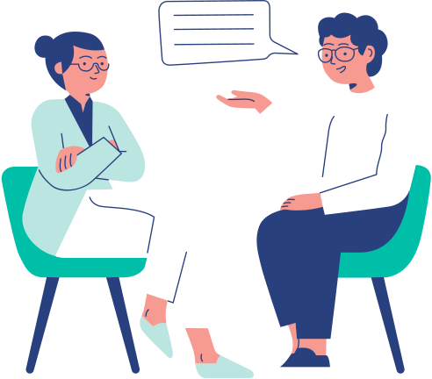
Gdzie się udać na terapię?
Przede wszystkim warto porozmawiać z osobą uzależnioną i zaproponować alternatywną wersję spędzania czasu. Można również udać się do psychologa lub psychiatry w celu odbycia terapii, która pomoże wyjść z uzależnienia.

Slide 19

Ciekawostki
  Emotikony mają ponad 30 lat !
  Nigdy nie obejrzysz całego Youtube’a. Obejrzenie wszystkich filmów umieszczonych na stronie zajmie Ci 16 lat
  Klucze do Internetu, czyli globalne karty resetujące Internet w przypadku globalnego ataku hakerskiego
  Tony spamu
  Internet jest wszędzie. Nawet na szczycie Mont Everest
  Łączna liczba stron jest szacowana na około 50 miliardów i stale rośnie

Slide 20

Bibliografia
https://www.orange.pl/poradnik/twoj-internet/jak-to-sie-zaczelo-czyli-historia-internetu/
https://www.komputerswiat.pl/artykuly/redakcyjne/10-interesujacych-faktow-o-internecie/sklzvbv
https://pl.m.wikipedia.org/wiki/Internet
https://www.vectra.pl/blog/internet-ciekawostki
https://www.gov.pl/web/baza-wiedzy/15-glownych-cyberzagrozen--raport-enisa#:~:text=Poni%C5%BCej%20przedstawiamy%20pe%C5%82n%C4%85%20list%C4%99%2015%20najwa%C5%BCniejszych%20cyberzagroze%C5%84%3A%201,generowanie%20wzmo%C5%BConego%20ruchu%207%20Kradzie%C5%BC%20to%C5%BCsamo%C5%9Bci%20Wi%C4%99cej%20pozycji
https://zycie.hellozdrowie.pl/uzaleznienie-od-internetu-definicja-objawy-skutki/#skutki-uzaleznienia-od-internetu
https://support.mozilla.org/pl/kb/jak-sprawdzic-polaczenie-ze-strona-internetowa-bezpieczne
https://pl.wikipedia.org/wiki/Deep_web
https://www.gov.pl/web/baza-wiedzy/najpopularniejsze-oszustwa-internetowe--na-co-uwazac-i-jak-ich-uniknac
https://resilia.pl/blog/dark-web-dark-web-darknet-informacje/
https://pl.wikipedia.org/wiki/Dark_web

